Slide 1
SUIT 2013
Resultater fra SUrvey om IT-tjenestene
Per H. Jacobsen USIT/IFT/FT

Slide 2


Utgangspunkt
• Elektronisk survey (spørreskjemaundersøkelse)
• Undersøkelsen ble gjennomført i januar/februar 2013 og ligger innholds- og omfangsmessig nært opp til tidligere undersøkelser.
• Det ble trukket et tilfeldig utvalg e-postadresser til brukere med ansattkode i USITs brukerdatabase.
  • Undersøkelsen omfatter vitenskapelige og ikke-vitenskapelige ansatte fra alle enheter med unntak av USIT.
• Undersøkelsen omfatter ikke studentene.
• Questback ble brukt som elektronisk surveysystem og tabeller, grafer og analyser er utført med SPSS og Excel.
• Undersøkelsen er anonym i henhold til Questback sine retningslinjer.
SUIT 2013

Slide 3
Omfang & lærdom
• SUIT 2013 er en nokså omfattende undersøkelse.
• Undersøkelsen baserer seg på et utvalg med 3200 ansattebrukere.
• Spørreskjemaet hadde 45 hovedspørsmål.
• Svarprosenten ble 37% (1187 svar).
• Skjemaet var åpent i tre uker og det ble sendt ut fire påminnelser.
• Omfanget er ved smertegrensen når det gjelder antall spørsmål, tiden det tar å besvare skjemaet og antall påminnelser.
• Ingen tekniske problemer og lite «støy».
SUIT 2013

Slide 4
Temaer
Forventninger [2 spm]
Elektronisk post [3 spm]
Kalender (Notes) [1 spm]
Websider om IT [2 spm]
Web-publisering [2 spm]
IT i forskning [3 spm]
IT i undervisning [4 spm]
Kompetanse [1 spm]
Opplæring [2 spm]
Lokal IT & Brukerstøtte [5 spm]
Maskinutstyr [3 spm]
Programvare [2 spm]
Fjernbruk & Trådløst [6 spm]
Regelverk [2 spm]
Sikkerhet [3 spm]
Personalia [3 spm]
SUIT 2013

Slide 5
Oppsummering
• De fleste ga uttrykk for at undersøkelsens form og innhold var bra.
• Resultatene avdekker ikke store endringer fra 2010 eller tidligere år der vi har data historiske data.
• Svarene tyder ikke på at det er gjennomgående misnøye eller ulmende frustrasjon blant IT-brukerne ved universitetet.
• Det ser ut til at tjenestenivået i stor grad svarer til brukernes forventninger til IT-tjenestene ved universitetet.
• Det ligger en god del interessant informasjon i de tekstlige svarene på de åpne spørsmålene i undersøkelsen.
SUIT 2013

Slide 6
Ting å ta tak i?
• Organisering av IT på fakultetene
• Lokal IT og brukerstøtte (kvalitet, innhold, omgangsform)
• Informasjon & opplæring (ja takk, begge deler!)
• Endringsanalyse (variasjoner mellom fakultene)
• Fortolke svar på åpne spørsmål
SUIT 2010

Slide 7
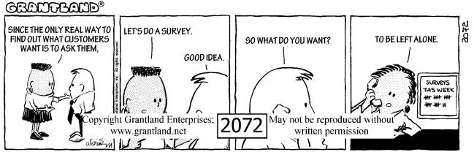
Idé
• SUIT er en temperaturmåling for utvalgte IT-tjenester.
• SUIT er en mulighet for brukere til å si sin mening om IT-tjenester.
• SUIT kan gi oss kunnskap om brukernes hverdag og preferanser.
• SUIT gir oss i noen grad historiske data.
SUIT 2013

Slide 8
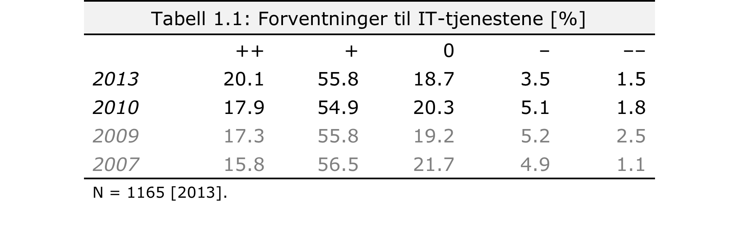
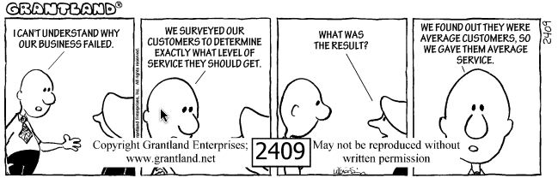
Forventninger
1) Hvor godt svarer alt i alt IT-tjenestene ved universitetet til forventningene dine?
Svært godt / Ganske godt / Sånn passe / Mindre godt / Ikke godt / Vet ikke
SUIT 2013

Slide 9
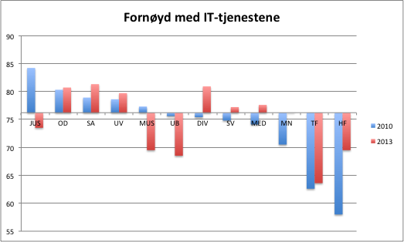
Forventninger
Y-aksen er % som mener IT-tjenestene svarer svært godt eller godt til forventningene.
X-aksen går ved 76.2% som er gjennomsnittet for 2013.
SUIT 2013

Slide 10
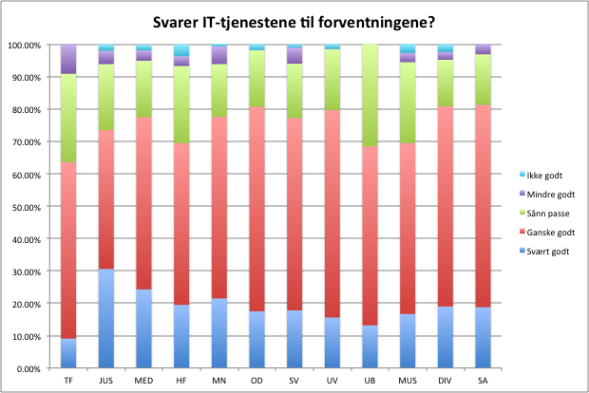
Forventninger
SUIT 2013

Slide 11
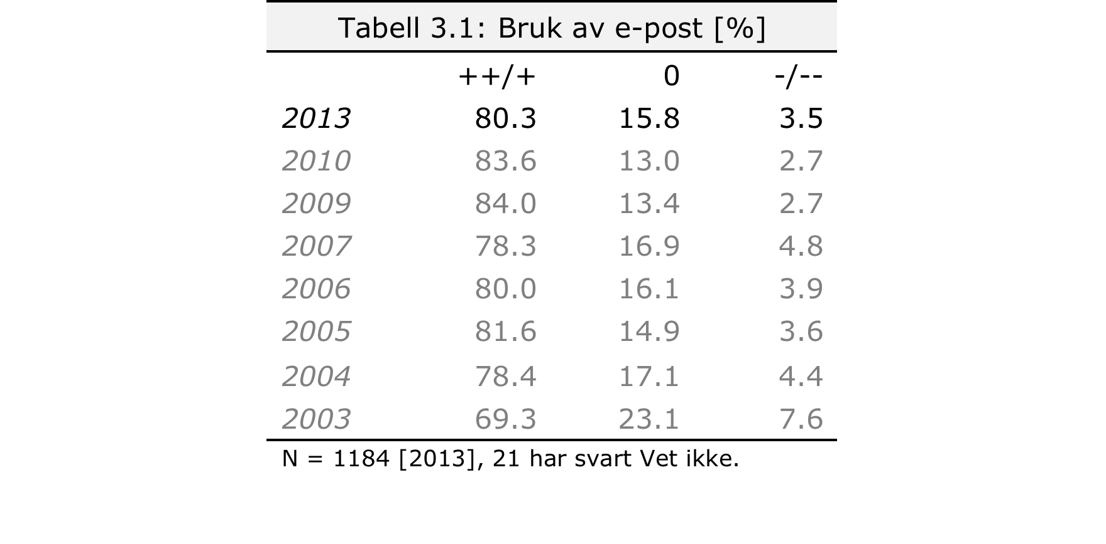
E-post
3) Hvor fornøyd er du med e-posttjenesten?
Svært fornøyd / Fornøyd / Sånn passe / Misfornøyd / Svært misfornøyd / Vet ikke
«I get mail, therefore I am.» – Scott Adams
SUIT 2013

Slide 12
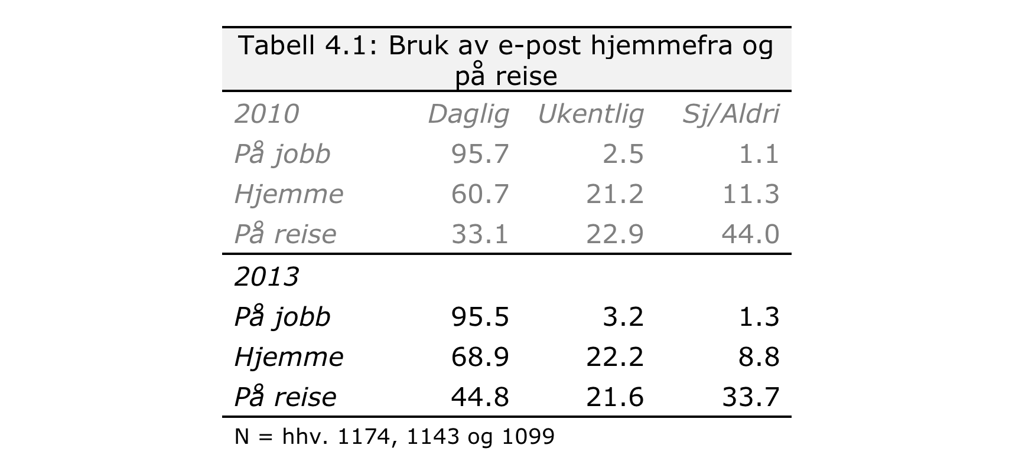
E-post
4) Hvor ofte bruker du e-post?
På jobben? / Hjemmefra? / På reisefot og ellers?
Daglig / Ukentlig / Sjeldnere / Aldri
SUIT 2013

Slide 13
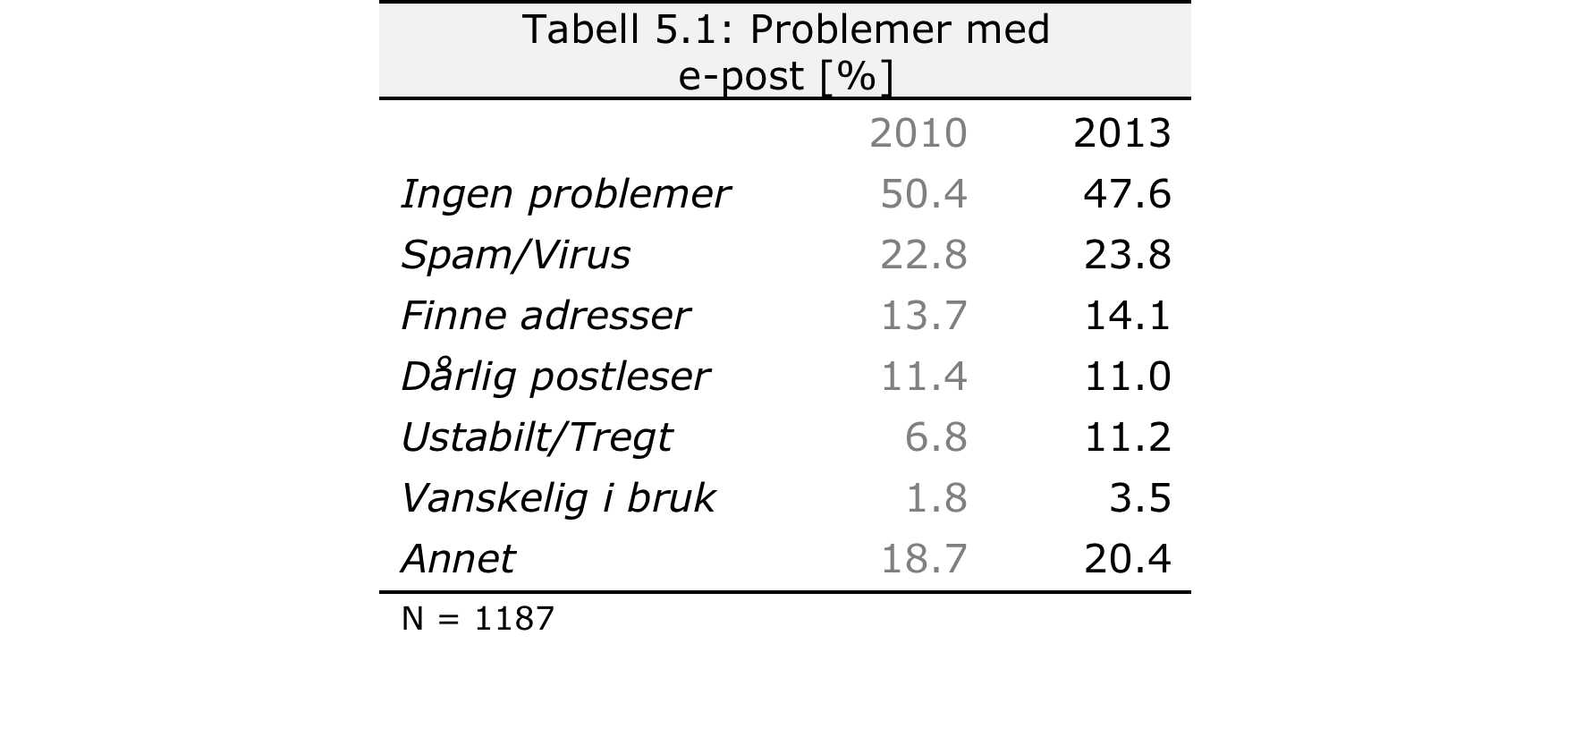
E-post
5) Hva opplever du som de største problemene med e-post? (sett ett eller flere kryss)
Har ingen problemer med e-post / For mye søppelpost (spam) / Virus i e-posten / Postprogrammet er for dårlig / Tjenesten er vanskelig å bruke / Å finne e-postadressen til folk / Tjenesten er ustabil / Det går for tregt / Annet
SUIT 2013

Slide 14

Kalender
6) Hvor fornøyd er du med Notes som elektronisk kalendersystem?
Bruker ikke Notes / Svært fornøyd / Fornøyd / Sånn passe / Misfornøyd / Svært misfornøyd / Vet ikke
SUIT 2013

Slide 15
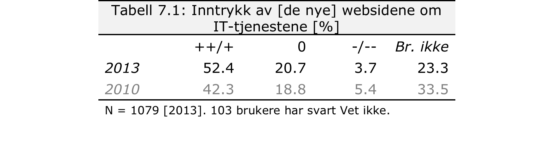
Websider
7) Hvor fornøyd er du alt i alt med de nye websidene om IT-tjenestene?
Bruker dem ikke / Svært fornøyd / Fornøyd / Sånn passe / Misfornøyd / Svært misfornøyd / Vet ikke
SUIT 2013

Slide 16
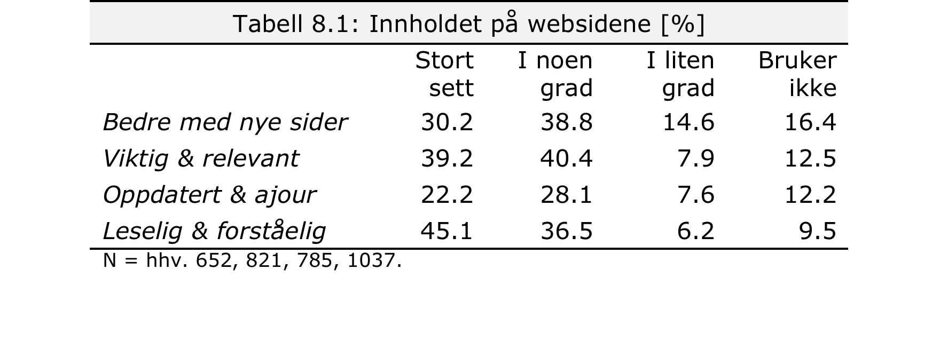
Websider
8) Syns du innholdet på websidene om IT-tjenestene er…:
Viktig og relevant / Oppdatert og ajourført / Leselig og forståelig
Ja, stort sett / I noen grad / I liten grad / Bruker ikke sidene / Vet ikke
«Web vil aldri kunne erstatte avisene helt. I lengden vil det bli altfor dyrt å drepe fluer med nettbrett.» – Fritt etter Fredik Stabel
SUIT 2013

Slide 17
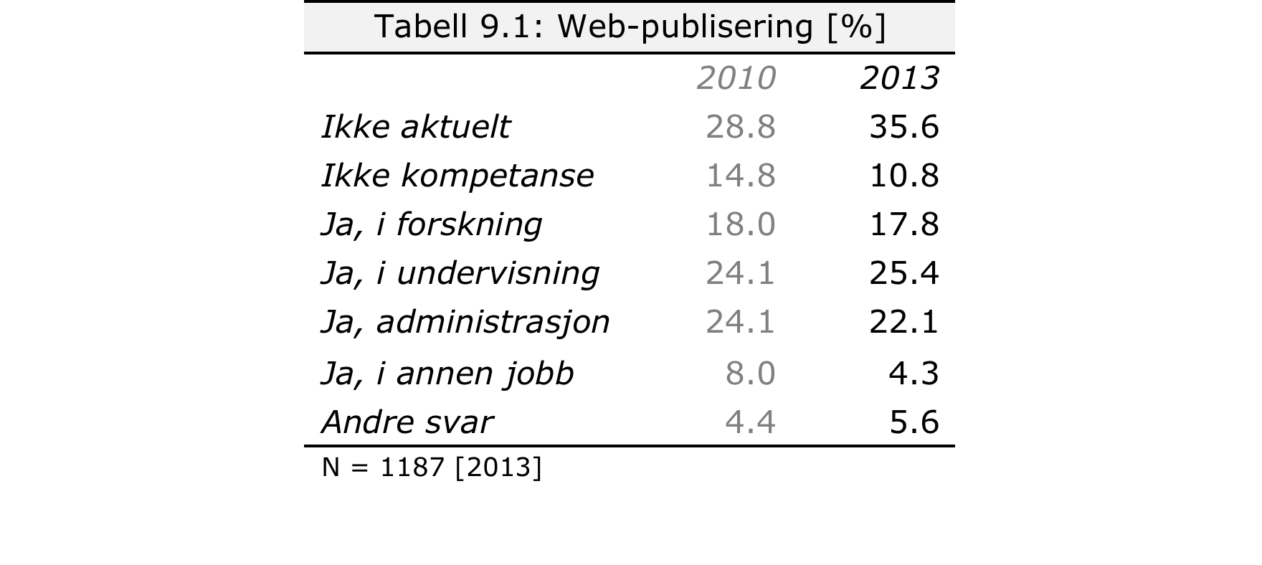
Webpublisering
9) Publiserer du («legger ut ting») på Web? (sett ett eller flere kryss)
Nei, uaktuelt i mitt arbeid / Nei, mangler kompetanse / Ja, i forskningen / Ja, i undervisningen / Ja, i administativ sammenheng / I annen jobbsammenheng / Som privatperson (hobby/sosialt) / Annet
SUIT 2013

Slide 18
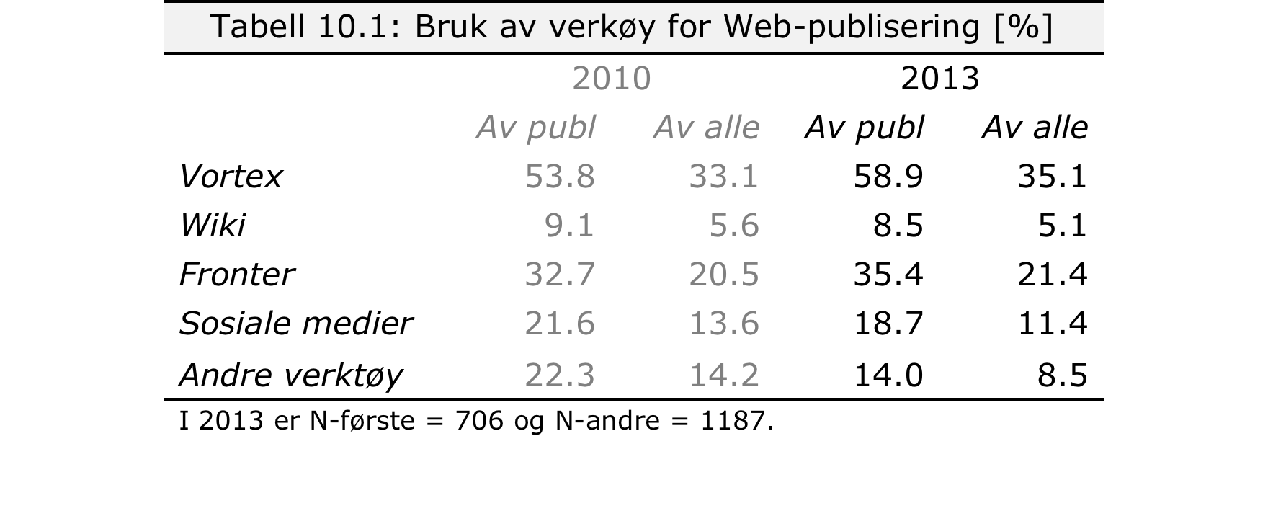
Webpublisering
10) Hvilke tjenester bruker du når du publiserer i Web i jobbsammenheng? (sett ett eller flere kryss)
Vortex / Wiki / Fronter / Sosiale medier / Andre verktøy
SUIT 2013

Slide 19
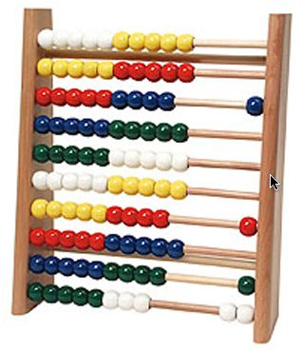
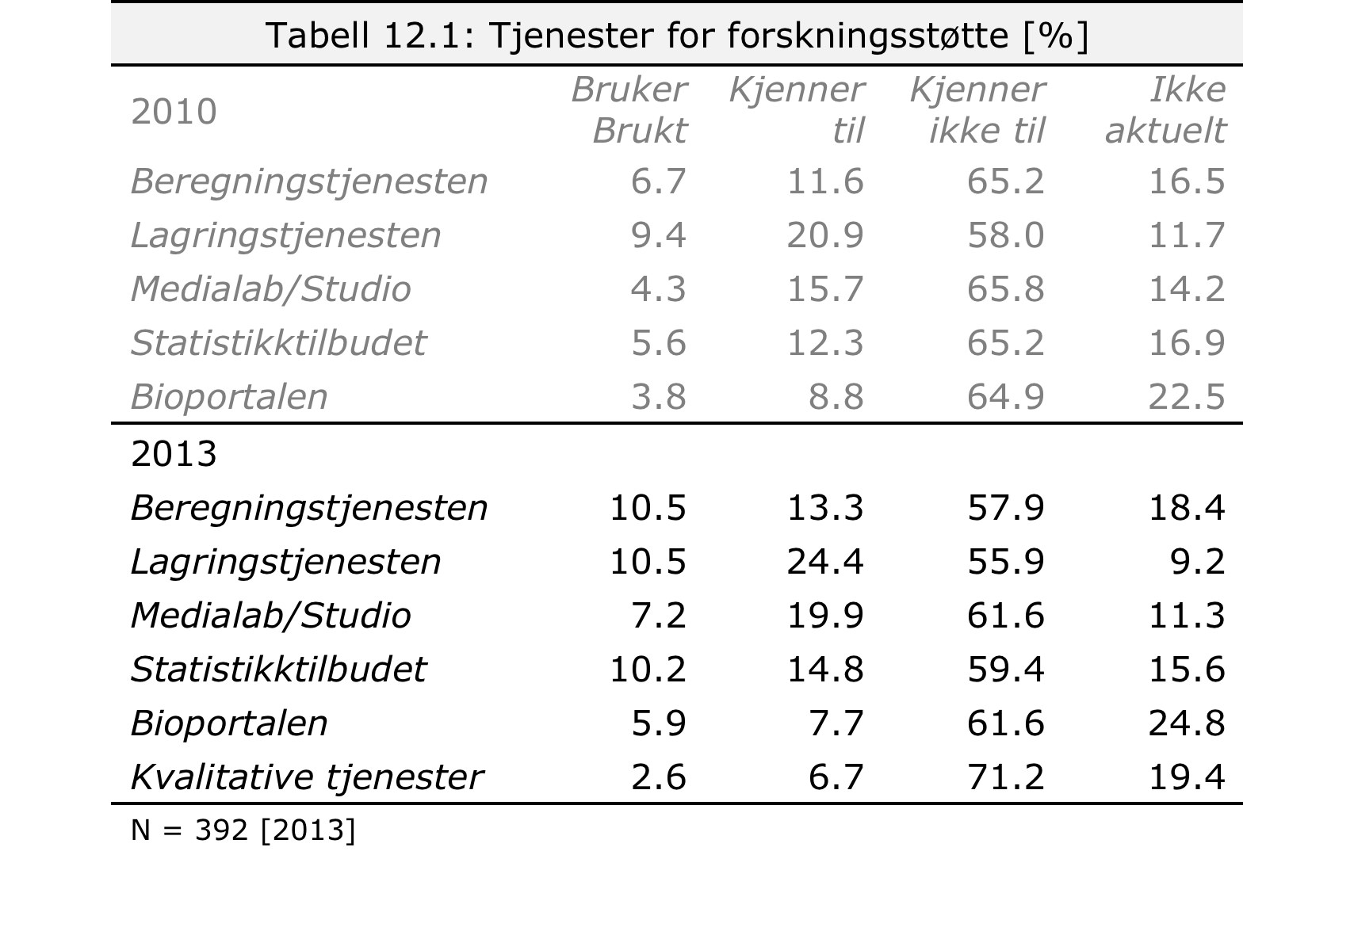
Forskning
12) Bruker du, eller kjenner du til følgende tjenester fra USIT?
Bruker / Har brukt / Kjenner til / Kjenner ikke til / Ikke aktuelt
SUIT 2013

Slide 20
SUIT 2013

Slide 21
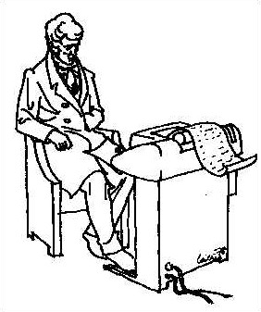
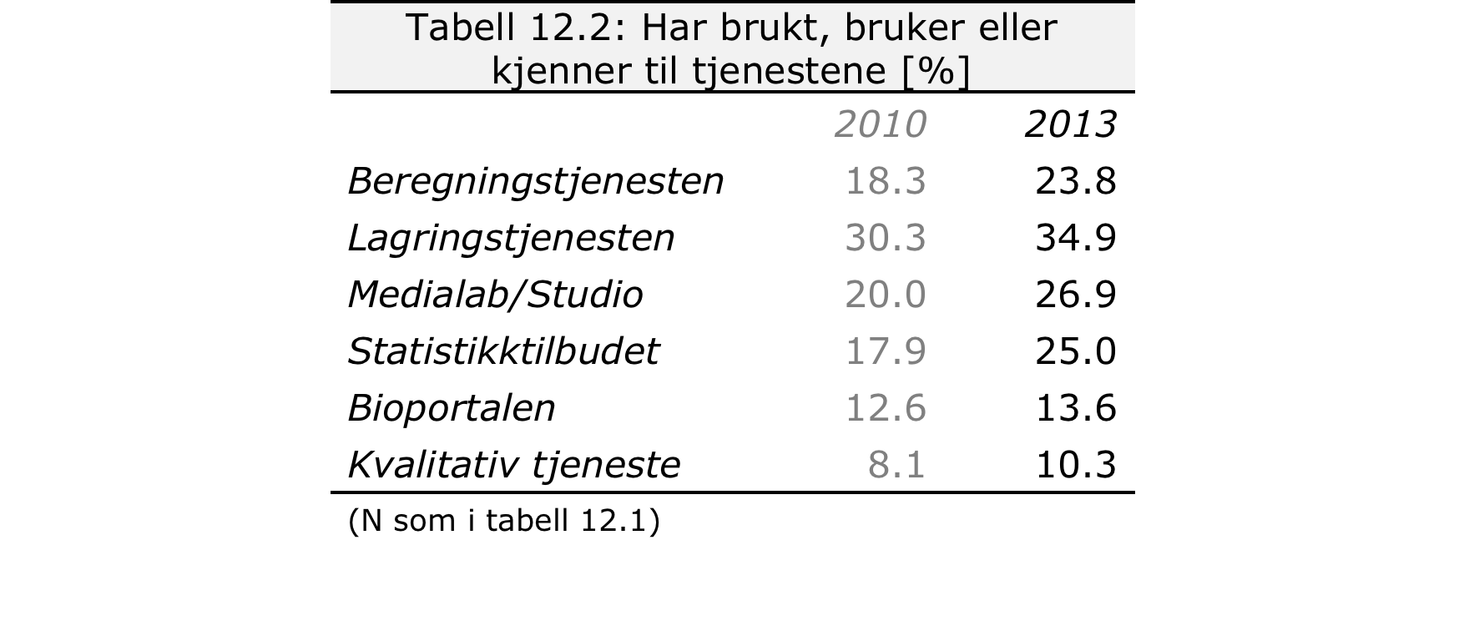
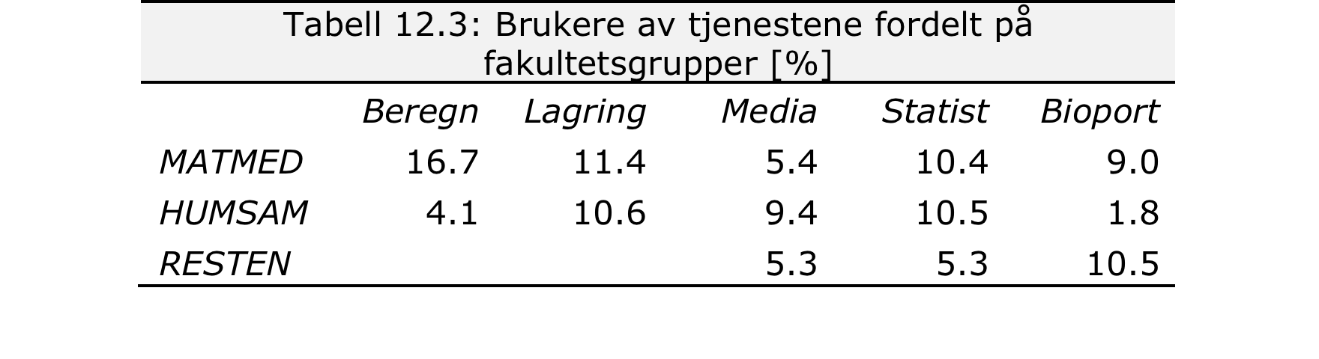
Forskning
Fakultetsgruppene er definert slik:
MATMED = MN + MED + OD
HUMSAM = TF + HF + JUS + SV + UV
RESTEN = DIV + MUS + UB + SA
SUIT 2013

Slide 22
Forskning
Fakultetsgruppene er definert slik:
MATMED = MN + MED + OD
HUMSAM = TF + HF + JUS + SV + UV
RESTEN = DIV + MUS + UB + SA
SUIT 2013

Slide 23
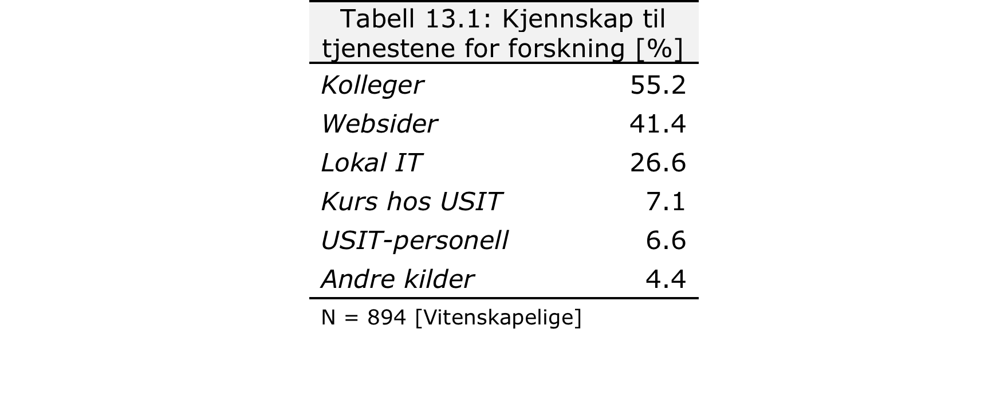
Forskning
13) Hvordan ble du kjent med IT-tjenester og ressurser for forskning og/eller undervisning? (sett ett eller flere kryss)
Gjennom kolleger / På websider / Fra lokal IT / Kurs hos USIT / Fra personer ved USIT
SUIT 2013

Slide 24
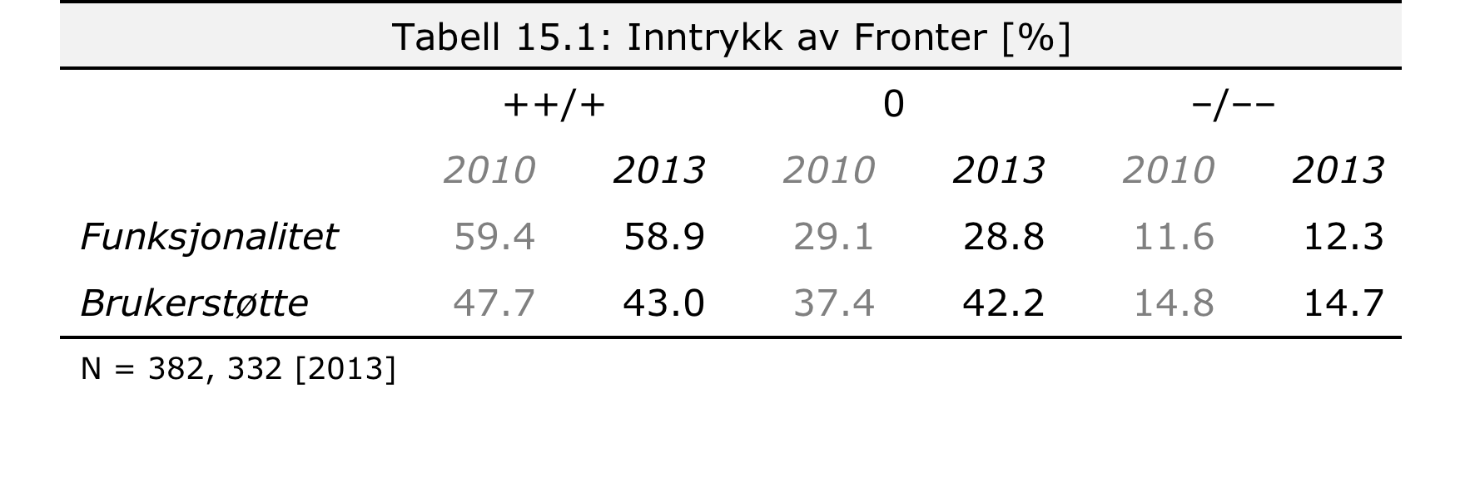
Undervisning
15) Hvor tilfreds er du med Fronter-tjenesten ved UiO?
Funksjonalitet og bruk / Opplæring, hjelp og informasjon
Svært fornøyd / Ganske fornøyd / Sånn passe / Ganske misfornøyd / Svært misfornøyd / Bruker ikke
SUIT 2013

Slide 25
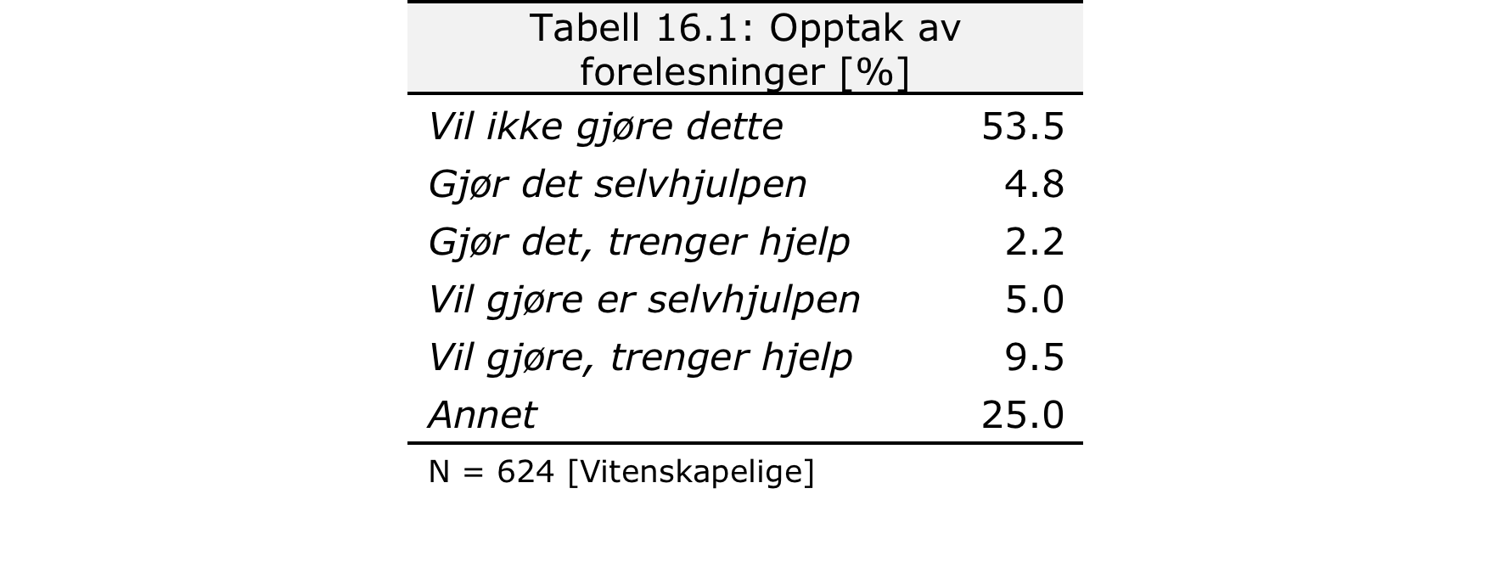
Undervisning
16) Det har den siste tiden blitt mer vanlig å gjøre opptak av forelesninger (bare lyd eller lyd og bilde) og legge dette ut på semestersiden eller i Fronter. Hva er ditt syn på dette?
Jeg vil ikke begynne med dette / Jeg gjør det, men har ikke behov for hjelp / Jeg gjør det og har behov for hjelp / Jeg vil begynne, men trenger ikke hjelp /Jeg vil begynne og trenger hjelp
SUIT 2013

Slide 26

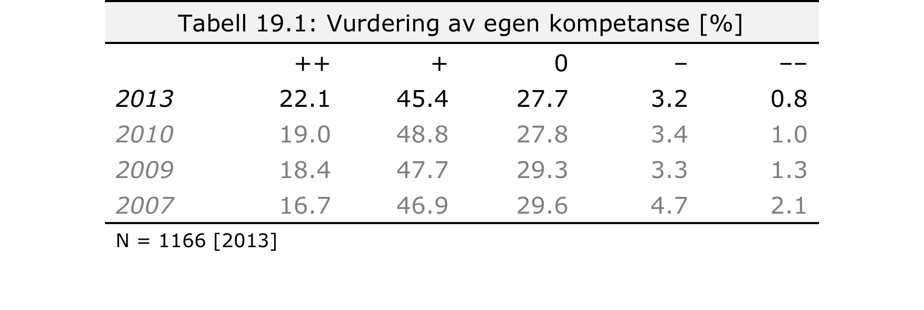
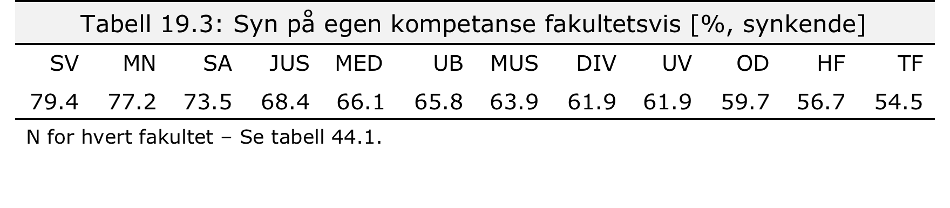
Kompetanse
19) Hvordan vil du beskrive din IT-kompetanse når det gjelder å utføre arbeidet ditt effektivt?
Meget god / God / Sånn passe / Ikke så bra / For dårlig / Vet ikke
SUIT 2013

Slide 27
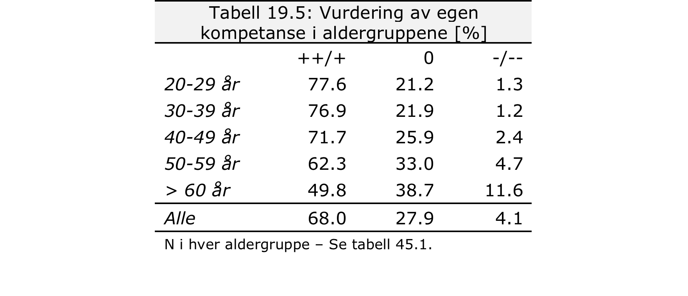
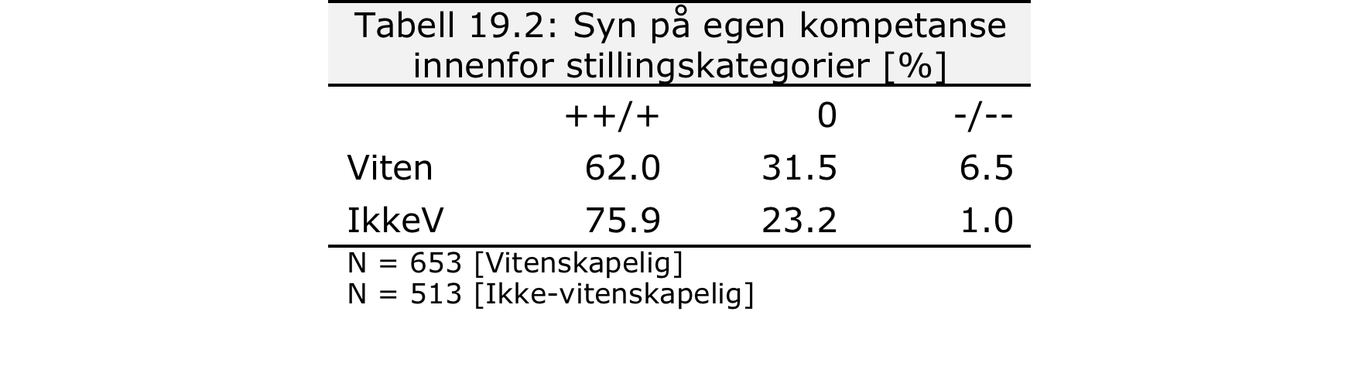
Kompetanse
SUIT 2013

Slide 28
Kompetanse
Y-aksen er % som mener de har god kompetanse.
X-aksen går ved 68.1% som er gjennomsnittet for 2013.
SUIT 2013

Slide 29
Kompetanse
SUIT 2013

Slide 30
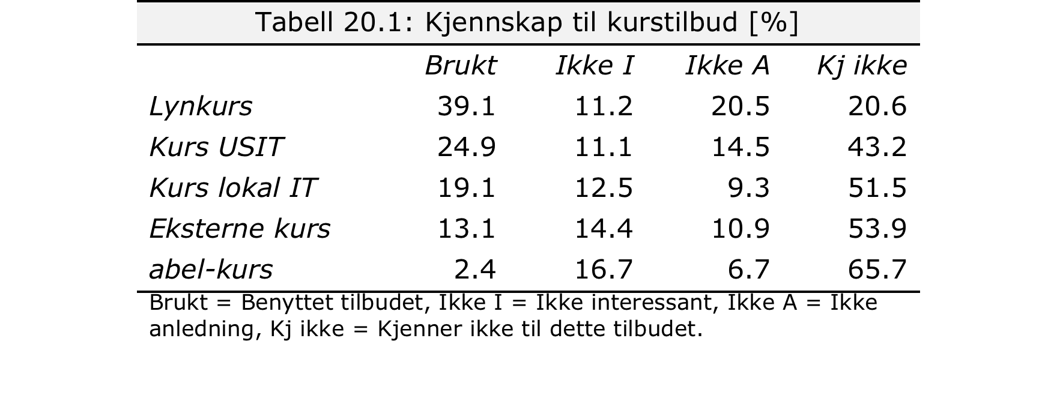
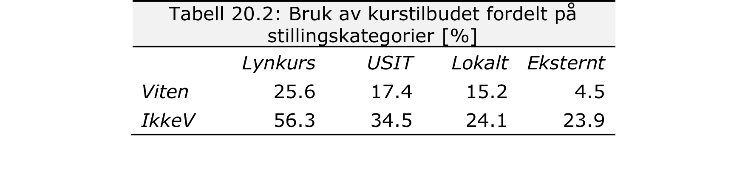
Opplæring
20) Har du kjennskap til eller erfaring med noen av disse opplæringstilbudene? (sett ett eller flere kryss)
Lynkursdagene / Gratiskurs hos USIT / Kurs hos lokal IT / Kurs om abel / Kjøpekurs utenfor UiO
SUIT 2013

Slide 31
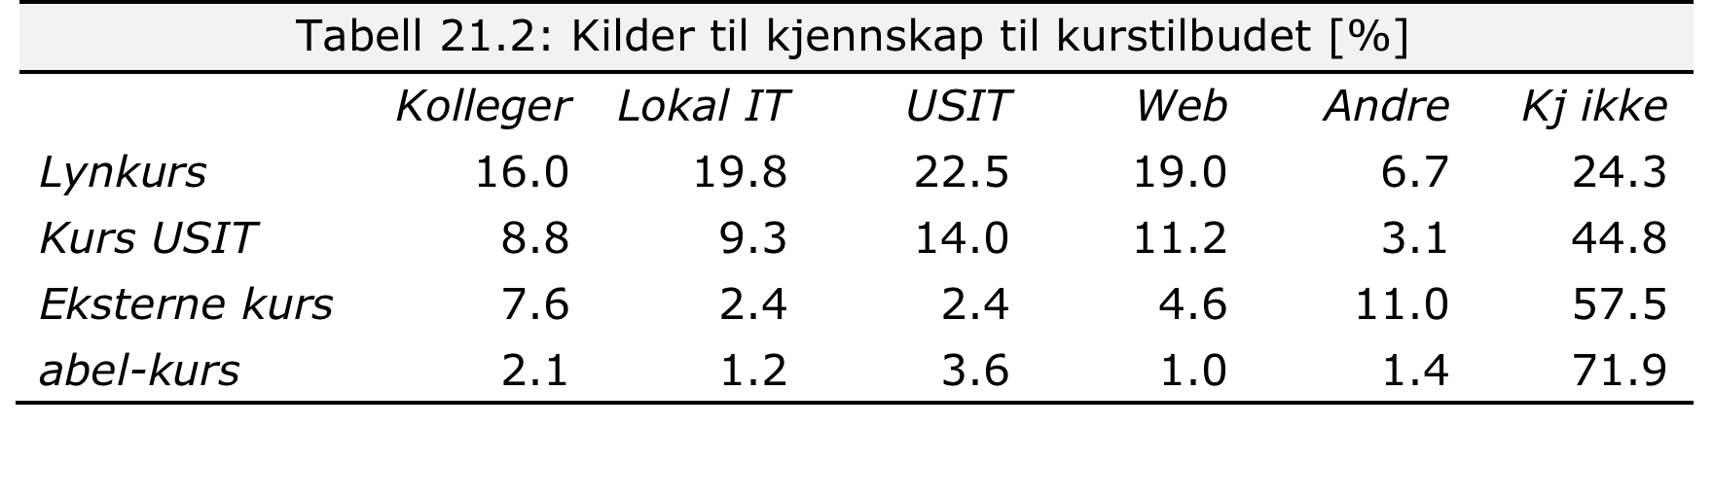
Opplæring
21) Hvordan fikk du eventuelt kjennskap til opplæringstilbudene? (sett ett eller flere kryss)
Fra kolleger / Fra lokal IT / Fra USIT / Annonsering i web / Andre kilder / Kjenner ikke til dette
SUIT 2013

Slide 32

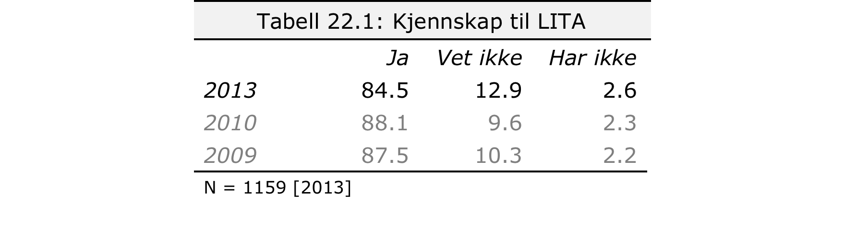
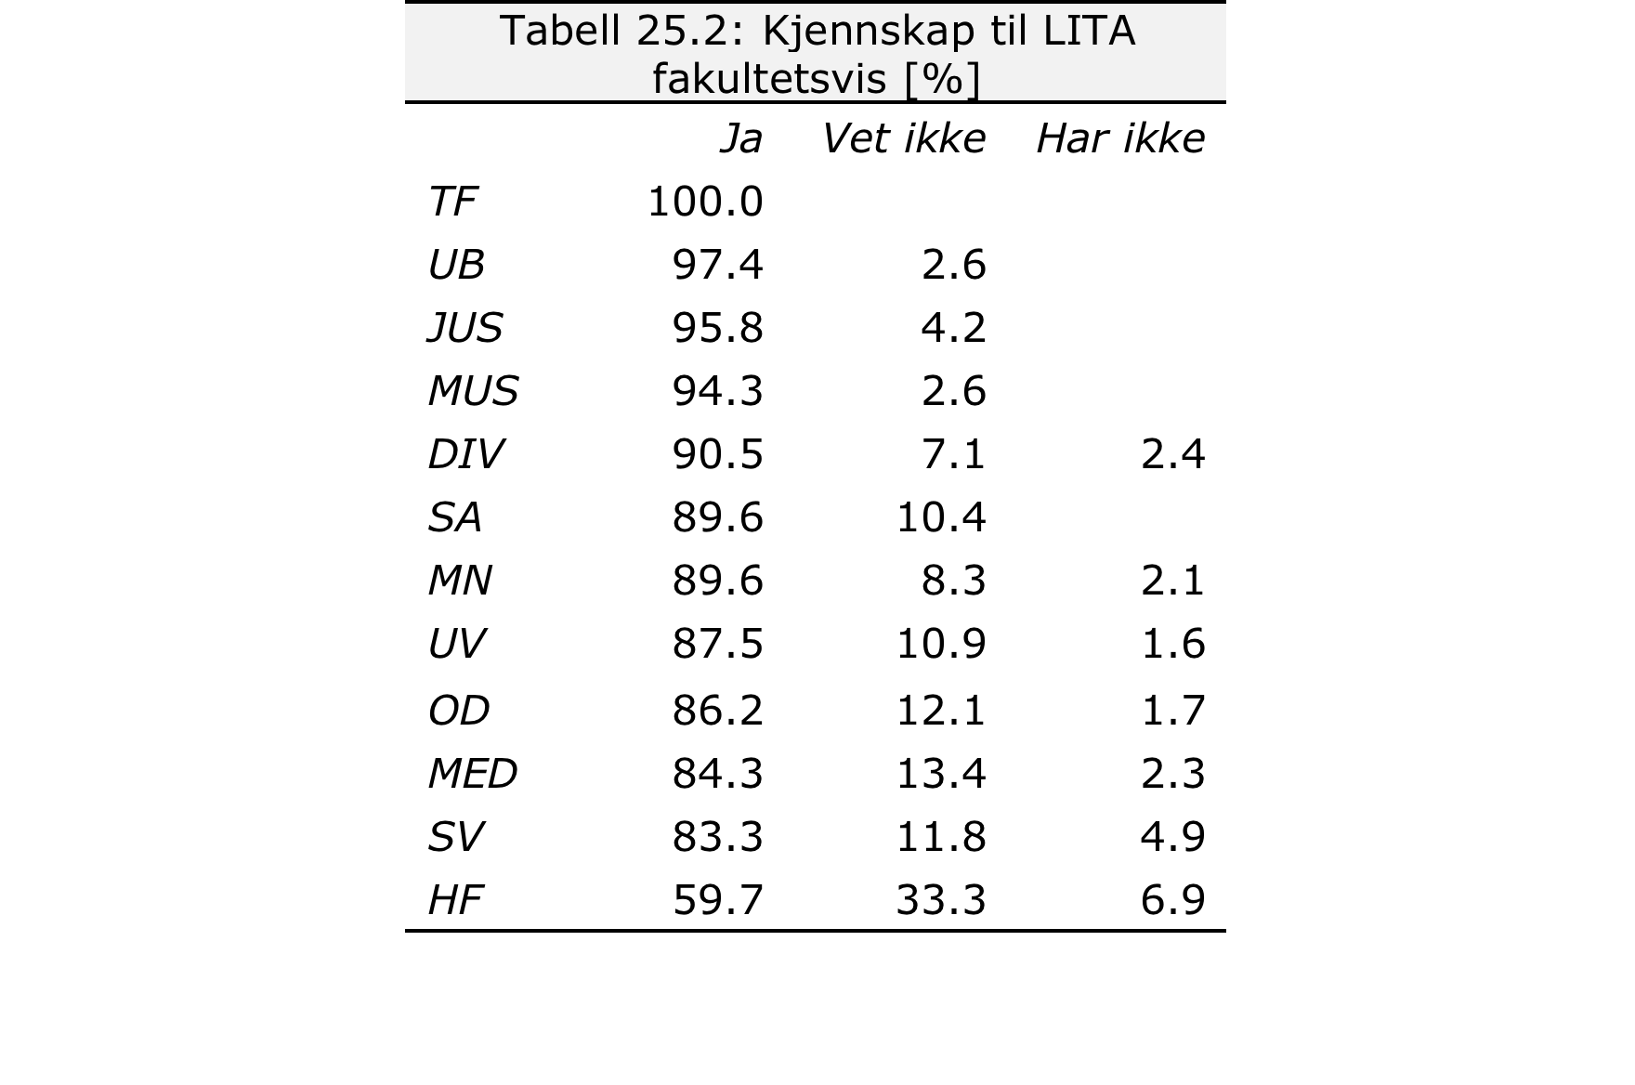
Lokal IT & Brukerstøtte
22) Vet du hvem din lokale IT-ansvarlige er?
Ja / Nei, vet ikke / Nei, har ingen
Kjenner Lokal IT-ansvarlig:
82.8% av de vitenskapelige
86.6% av de ikke-vitenskapelige
«Edelt er mennesket, hjelpsomt og godt.» – Johann Wolfgang von Goethe
SUIT 2013

Slide 33
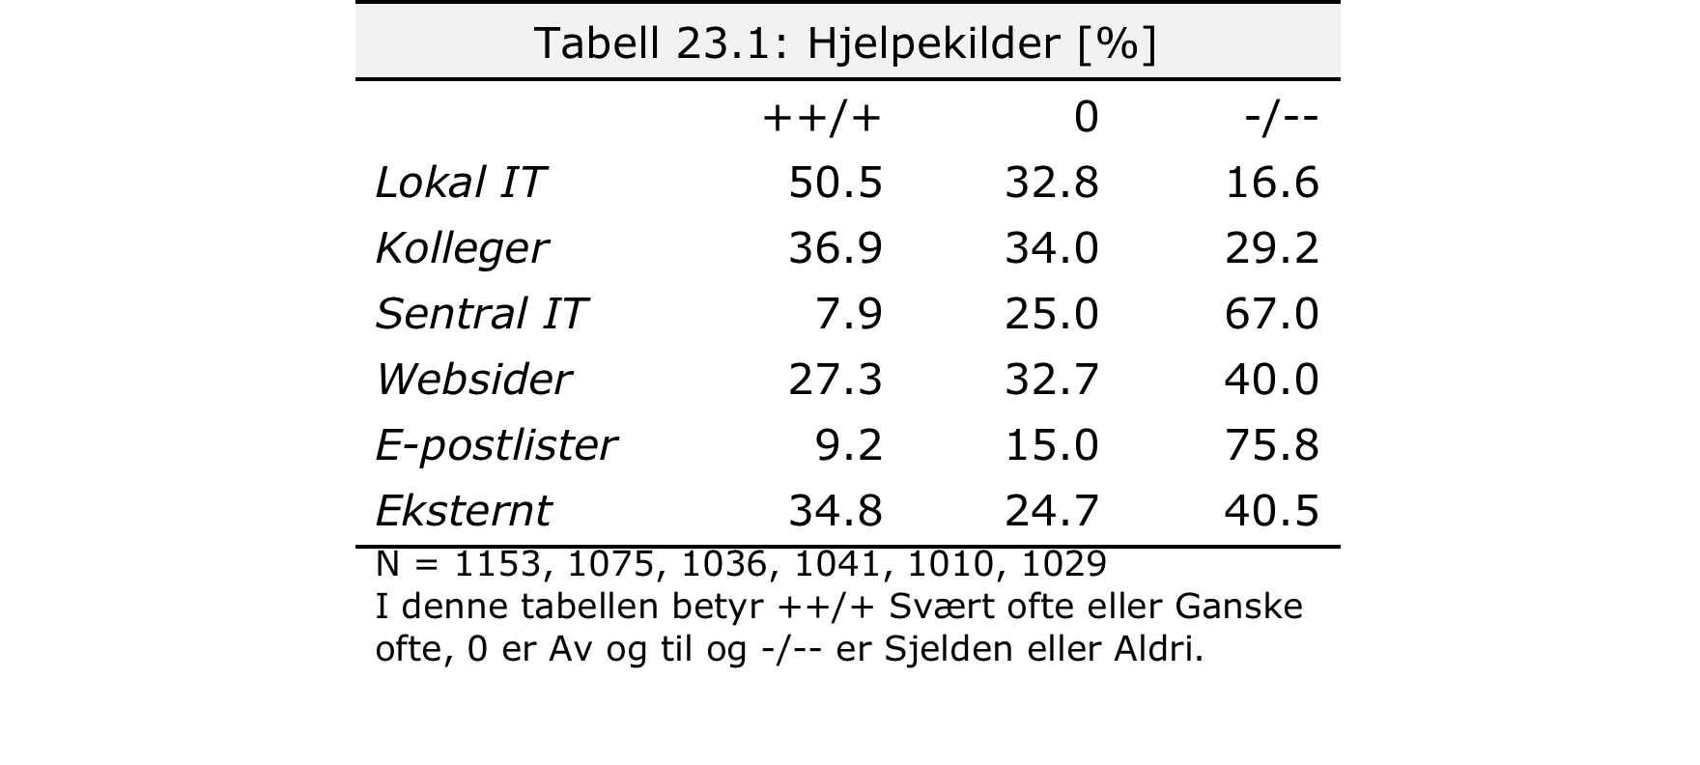
Lokal IT & Brukerstøtte
23) Hvor søker du hjelp når du har IT-problemer?
Lokal IT / Kolleger («nabohjelp») / Sentral IT (USIT/Houston) / Websider om IT-tjenestene / E-postlister for tjenestene / Eksterne kilder (Google o.l.)
Svært ofte / Ganske ofte / Av og til / Sjelden / Aldri
«It´s not a matter of just technical competence, it is imagination.
It´s creativity. A problem solving mentality.» – Mike Cook
SUIT 2013

Slide 34
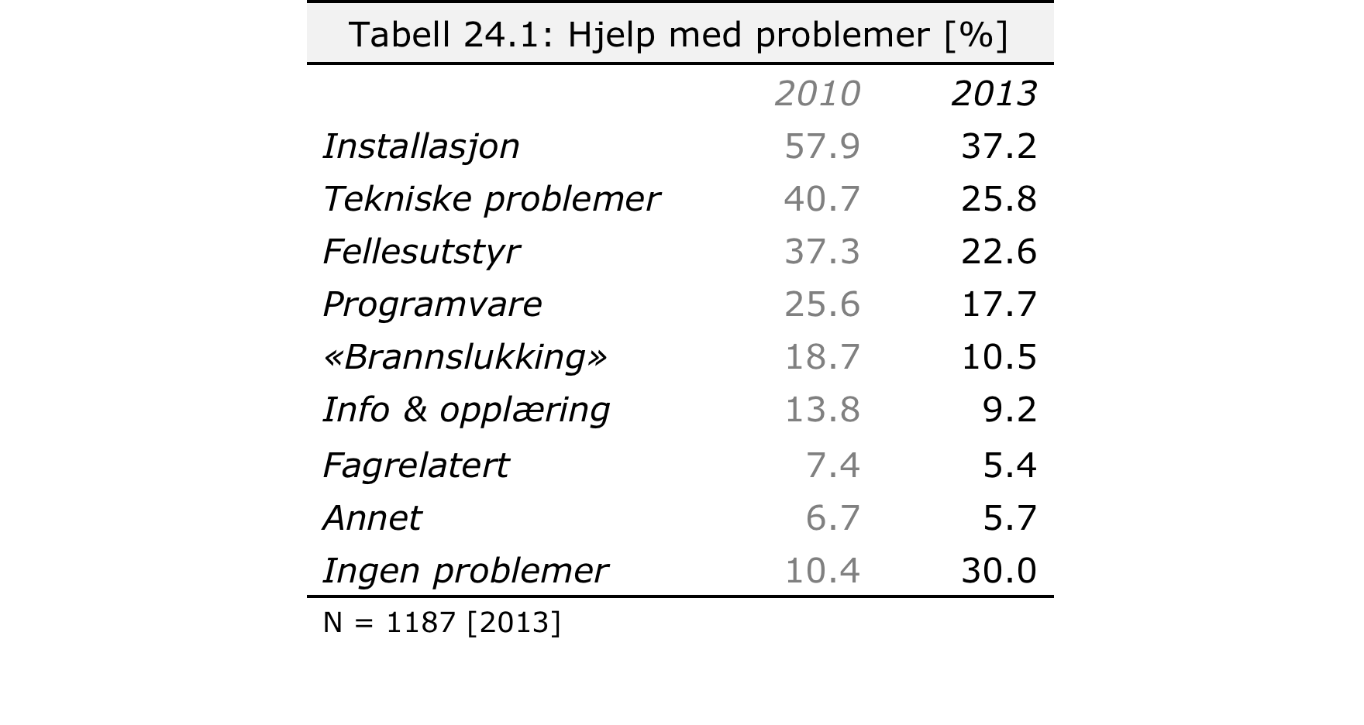
Lokal IT & Brukerstøtte
24) Hva slags problemer har du bedt om hjelp den siste måneden? (sett ett eller flere kryss)
Har ikke bedt om hjelp / Brannslukking («krise» der og da) / Installasjon av programmer eller utstyr / Tekniske problemer med eget utstyr / Problemer med fellesutstyr (printere o.l.) / Problemer med programvaren / Behov for informasjon og opplæring
Ja / Nei
SUIT 2013

Slide 35
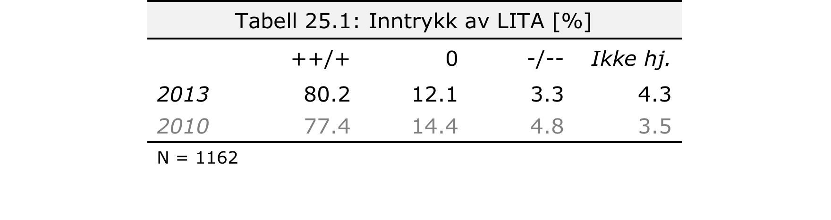
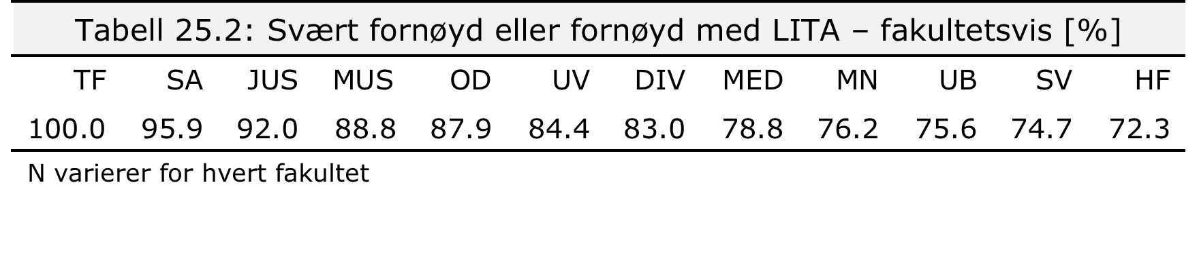
Lokal IT & Brukerstøtte
25) Hvor fornøyd er du med hjelpen du får av lokal IT?
Svært fornøyd / Fornøyd / Sånn passe / Misfornøyd / Svært misfornøyd / Får ikke lokal hjelp
«I can´t get no satisfaction.» – Jagger & Richards
SUIT 2013

Slide 36
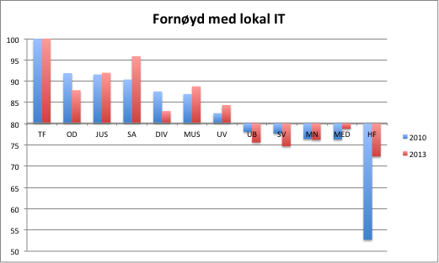
Lokal IT & Brukerstøtte
Y-aksen er % fornøyd.
X-aksen går ved 80.2% som er gjennomsnittet i 2013.
SUIT 2013

Slide 37

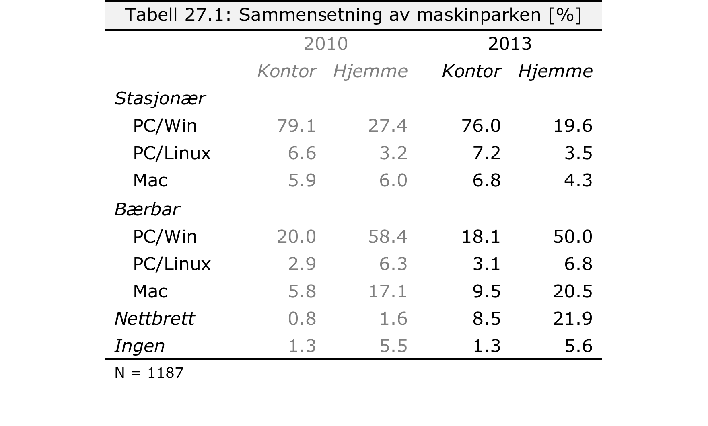
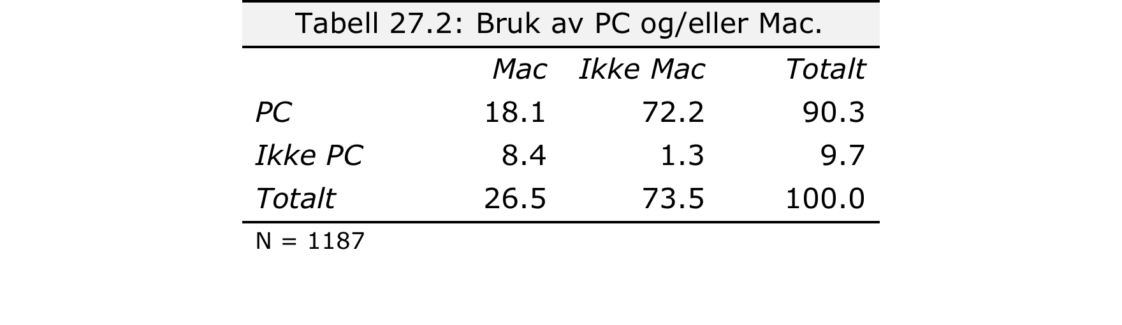
Isenkram
27) Hva slags maskiner(er) disponerer du i jobben din? (sett ett eller flere kryss)
Hjemmemaskiner:
2010: 60.1% privat anskaffet
2013: 55.8% privat anskaffet
2013: 27.2% deler maskinen med andre
«Datamaskinen er den logiske videreutvikling av menneskene:
intelligens uten moral.» – J. Osborne
SUIT 2013

Slide 38
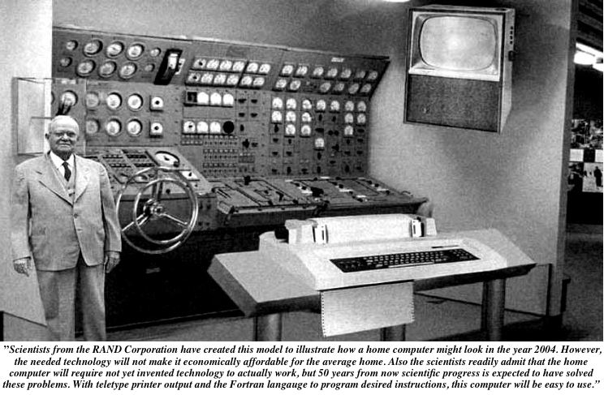

Slide 39
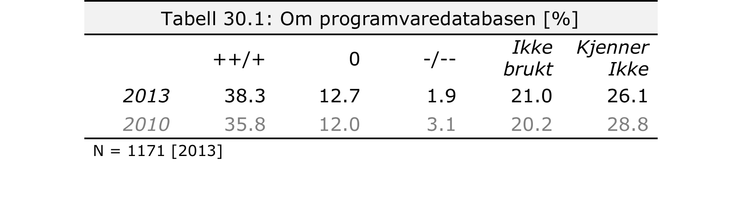
Programvare
30) Hvor fornøyd er du med informasjonen i Web om programvarer ved UiO («programvaredatabasen»)
Kjenner ikke til / Har aldri brukt den / Svært fornøyd / Ganske fornøyd / Sånn passe / Ganske misfornøyd / Svært misfornøyd
SUIT 2013

Slide 40
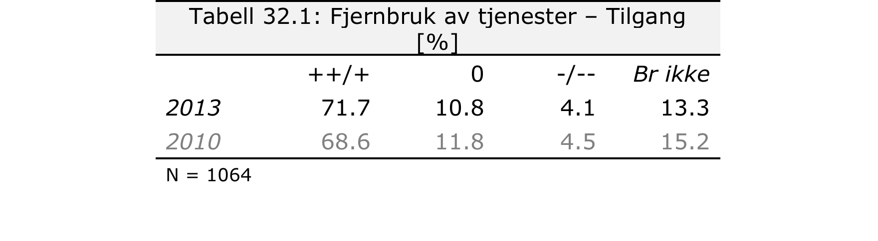
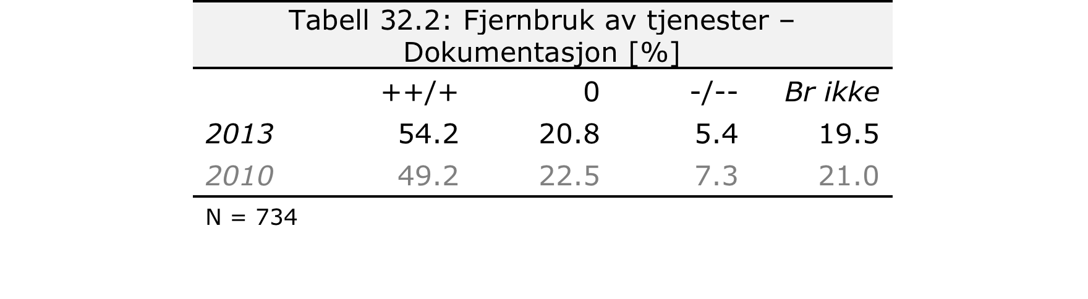
«Out of office»
32) Hvor fornøyd er du med bruk av IT-tjenestene hjemmefra, på reise og andre steder? Tilgang / Dokumentasjon
Bruker ikke / Meget fornøyd / Ganske fornøyd / Sånn passe / Ganske misfornøyd / Meget misfornøyd / Vet ikke
SUIT 2013

Slide 41
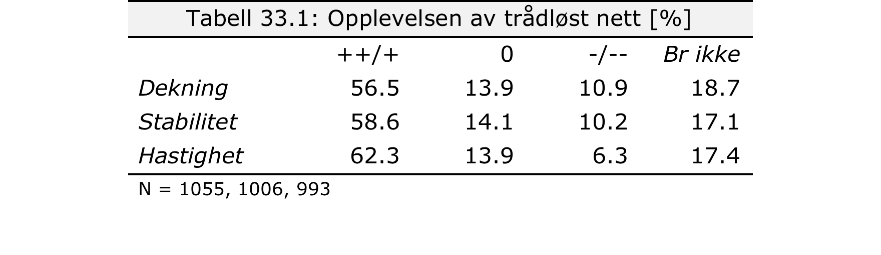

«Out of office»
33) Hvor fornøyd er du med det trådløse datanettet på UiO?
Dekning / Stabilitet / Hastighet
Bruker ikke / Meget fornøyd / Ganske fornøyd / Sånn passe / Ganske misfornøyd / Meget misfornøyd / Vet ikke
SUIT 2013

Slide 42
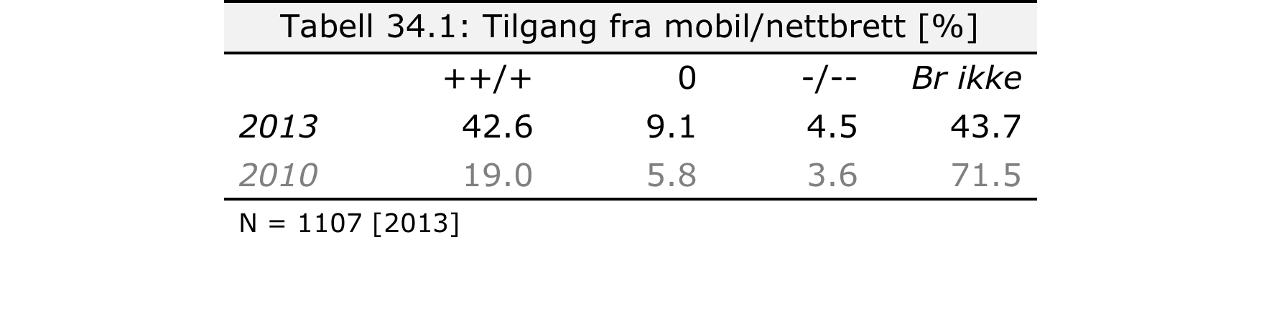

«Out of office»
34) Hvor fornøyd er du med tilgangen til IT-tjenestene fra mobiltelefon eller nettbrett?
Bruker ikke / Meget fornøyd / Ganske fornøyd / Sånn passe / Ganske misfornøyd / Meget misfornøyd / Vet ikke
SUIT 2013

Slide 43
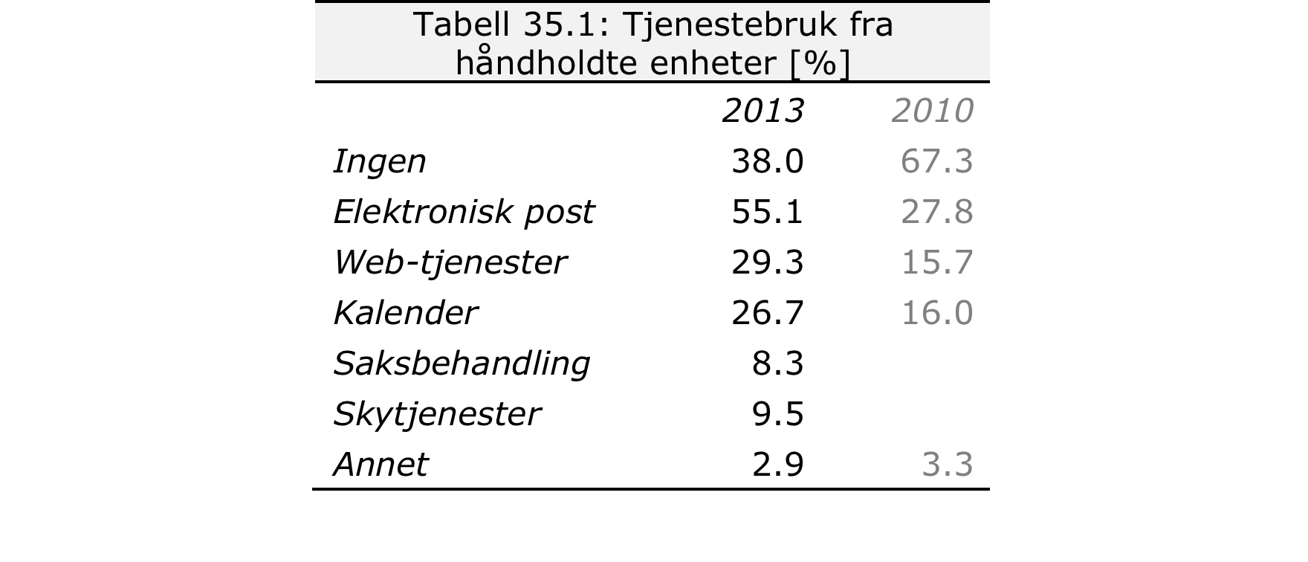

«Out of office»
35) Hvilke IT-tjenester bruker du fra mobiltelefon eller nettbrett i ditt arbeid? (sett ett eller flere kryss)
Ingen / Elektronisk post / Web-tjenester / Kalender / Saksbehandling / Skytjenester / Annet
SUIT 2013

Slide 44
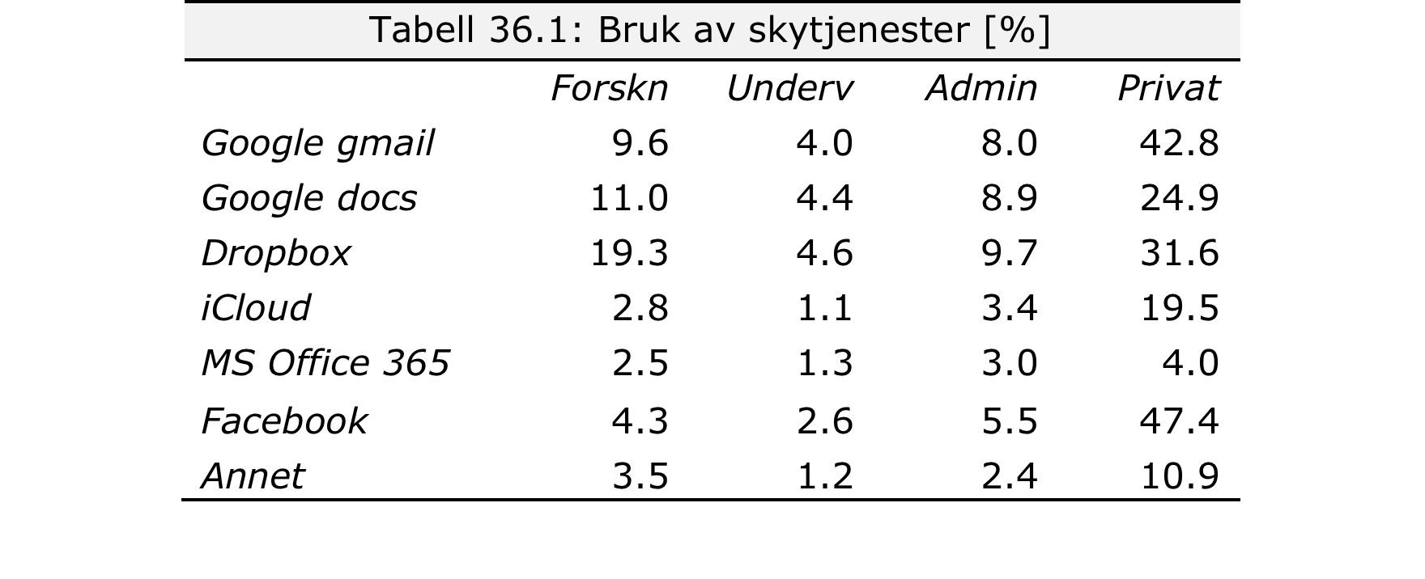
«Out of office»
36) Hvilke skytjenester bruker du, og i hvilke sammenhenger? (sett ett eller flere kryss)
Kjenner ikke til / I forskningen / I undervisningen / Administativt / Privat
SUIT 2013

Slide 45


Regelverk
38) Har du lest og satt deg inn i IT-reglementet?
Ja / Nei
«Jeg følger ingen regler, jeg prøver å få noe gjort.» – Thomas Edison
SUIT 2013

Slide 46
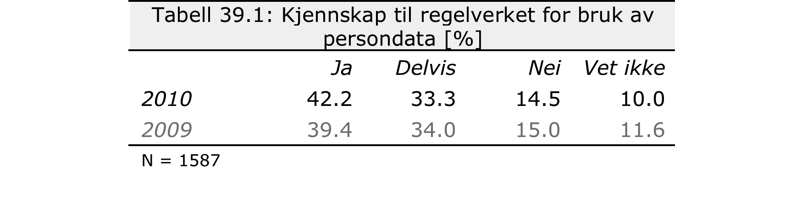
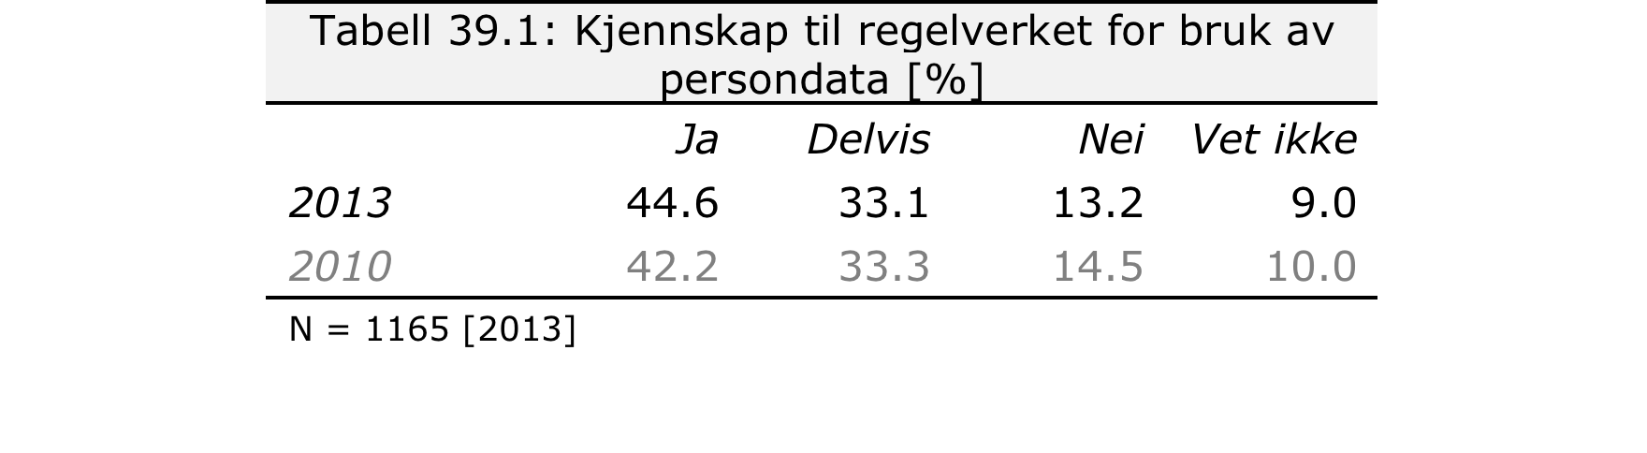
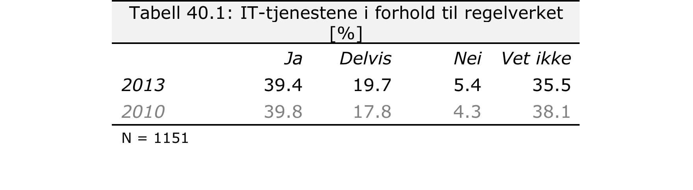
Regelverk
39) Vil du si at du har god nok kunnskap om gjeldende regelverk til at du kan behandle persondata og annen beskyttet informasjon på en tilfredsstillende måte?
40) Vi du si at IT-tjenestene gir deg god nok mulighet til å behandle persondata og annen beskyttet informasjon på en tilfredsstillende måte?
Ja, god nok / Bare til en viss grad / Nei, ikke god nok / Vet ikke
SUIT 2013

Slide 47
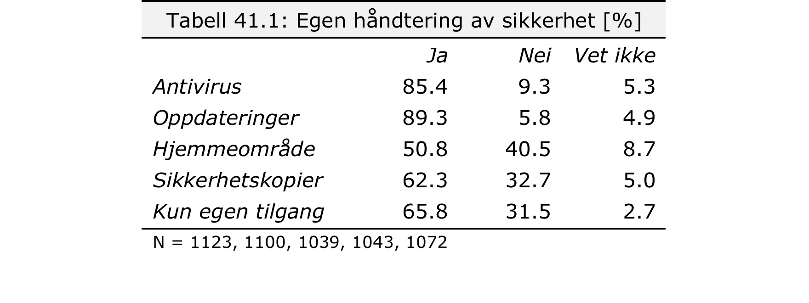
Sikkerhet
41) Hvordan håndterer du sikkerheten når du bruker hjemmemaskin eller bærbar maskin?
Har installert antivirus program / Sørger for automatiske oppdateringer (patcher) / Benytter hjemmeområdet mitt til sikkerhetskopier / Tar jevnlig egne sikkerhetskopier / Jeg er den eneste som får bruke maskinen
Ja / Nei / Vet ikke
SUIT 2013

Slide 48

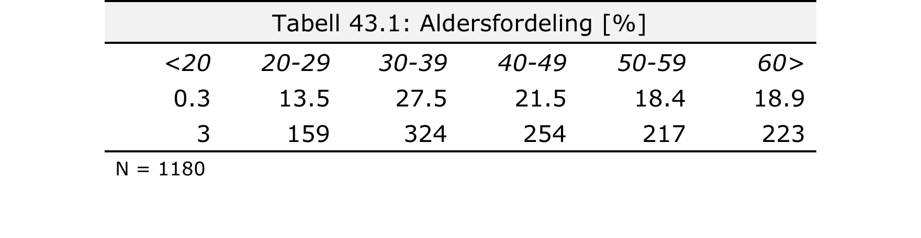
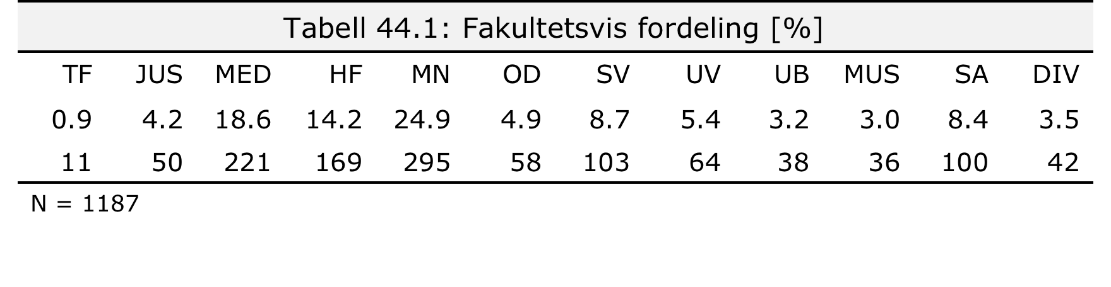
Personalia
11) Hva slags stilling har du? (Obligatorisk spørsmål)
43) Alder
44) Hvilket fakultet/hovedenhet er du primært tilknyttet? (Obligatorisk spørsmål!)
SUIT 2013

Slide 49
Nettsted
www.usit.uio.no/tjenester/til-uio/suit/2013
SUIT 2010

Slide 50
SUIT 2014 eller NewSUIT?
S
U
S Metodevalg
U Brukerutvalg
I Bredde/Dybde
T Historiske data
SURVEY?
USERS?
I
T
INTENSITY?
TIME SERIES?
«The same procedure as last year, Miss Sophie?
The same procedure as every year, James!» – Dinner for One
SUIT 2013

